Slide 1

OpenChainプロジェクト紹介
2020/4/23
OpenChain Japan WG Promotion SWG
CC0-1.0

Slide 2
本日のアジェンダ
●OpenChainプロジェクトの紹介
●OpenChain Japan WGの紹介
●Promotion SWGの紹介
CC0-1.0

Slide 3


OpenChainプロジェクト
OpenChain ProjectはOSSライセンスコンプライアンスの
世界標準の策定・普及を目指すLinux Foundationのプロジェクト
https://www.linuxfoundation.org/projects/
CC0-1.0

Slide 4
サプライチェーンにおけるOSSのライセンスリスク
・OSSが紛れ込み、未知の著作権リスクに直面する可能性有
・各社の管理体制にバラツキがあるとサプライチェーン全体が脆弱に
・各社のガバナンスとSC内でのトレーサビリティ確保が大きな課題に
スニペットなどで未知のOSSが混入するリスク有
Software
Software
製品にどんな
OSSが含まれてるか
わからない
OSS
OSS
Tier 2
Tier 1
OEM
OSSをどのように
管理して良いか
わからない
教育資料を
アップデートするのが大変
全てのサプライヤに
教育することは困難
CC0-1.0

Slide 5
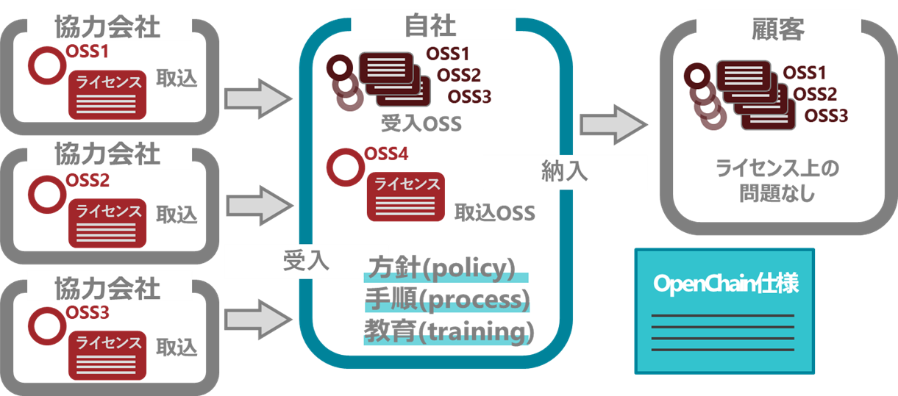
プロジェクトの目的
・役割(mission):
OSSを含むソフトウェアを相互に取り交わす組織間における信頼構築に至る基準を提供する
・目的(vision):
OSSのやり取りが、信頼できる形式整合したコンプライアンス情報とともに行われる、サプライチェーンの実現
CC0-1.0

Slide 6



OpenChain Projectの3本柱
①仕様(Specification)
企業が組織内に確立すべきコンプライアンス
プログラムの要件を定義⇒2020年ISO化予定
https://wiki.linuxfoundation.org/_media/openchain/openchainspec-2.0.pdf
②適合(Conformant)
仕様に適合しているか否かをWebアンケートで
回答することで、認証を取得可能
原則、自己認証だが第三者認証も有
https://www.openchainproject.org/get-started/conformance
③カリキュラム(Curriculum)
仕様への適合のために各社内で利用可能な
教育資料集
https://www.openchainproject.org/resources
CC0-1.0

Slide 7
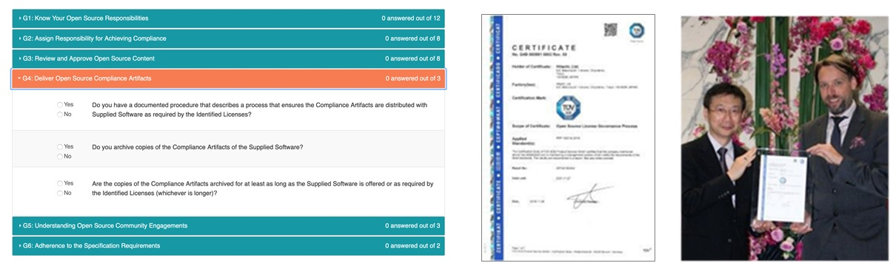
認証取得
自己認証・第三者認証のいずれも可
自己認証
OpenChainプロジェクトWeb上で確認
第三者認証
Partner認証機関による確認
日立製作所 / Tüv Süd (2018/12)
CC0-1.0

Slide 8
認証取得企業
各国各業界で確実に増加
Spec. 2.0
Wind River / Qualcomm / Western Digital /LGE(韓) / 富士通 /
Microsoft / Infosys(印)
Spec. 1.2
Arm / BOSCH / Google / 日立(第三者認証) /SONY / Uber /
Scania(VW子会社) / SUSE
Spec. 1.1
Harman / Qualcomm / Siemens / GE digital
CC0-1.0

Slide 9
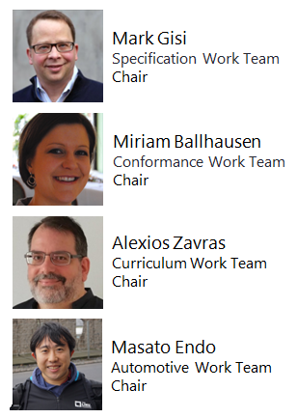
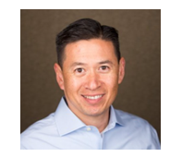
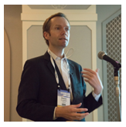

活動体制
Work Team Leads
Governing Board & General Manager
David Marr
Governing Board Chair
Shane Coughlan
General Manager
Genera
Platinum Members
CC0-1.0

Slide 10
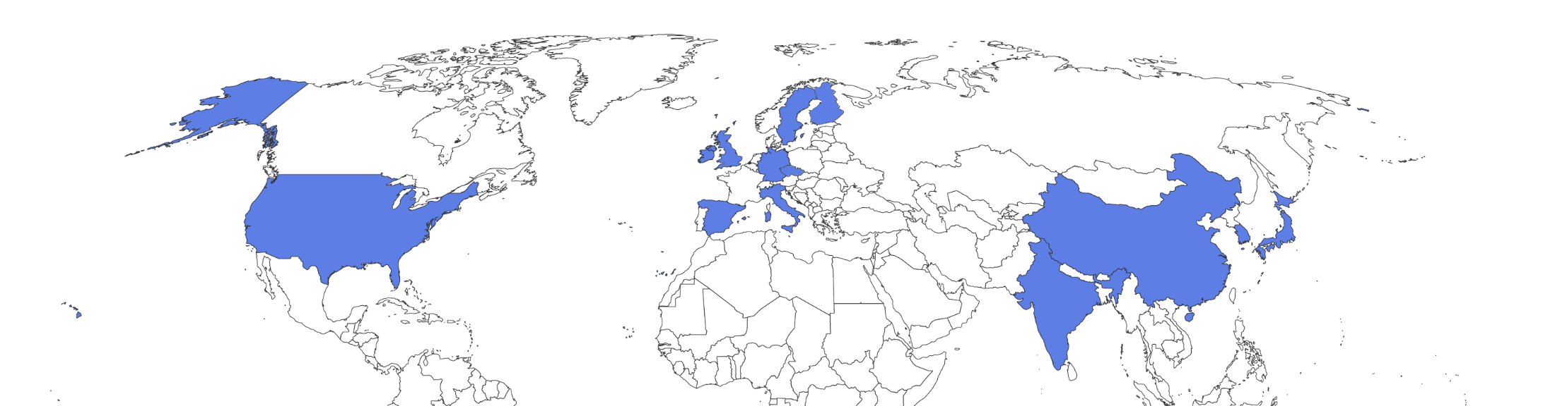




サポート体制
Partner Programによりサポート体制が拡充中
第三者認証
サービス提供
法律事務所
CC0-1.0

Slide 11
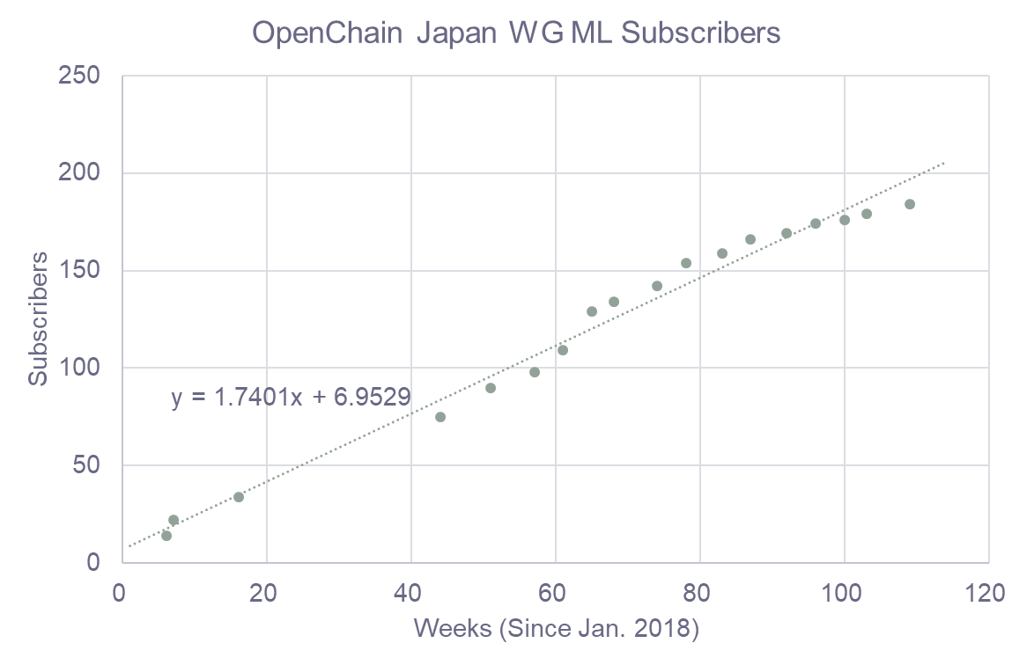
OpenChain Japan WG
ベストプラクティスの共有や、共通課題の解決を図るため
2017年12月にソニー/日立/トヨタの3社が設立
⇒国内70社/180名以上が参加し、国別WGのモデルケースに
7つのSub WGが活動中「日本語で議論し、英語でアウトプット」
SUB Working Groups
Planning サブグループ
FAQ サブグループ
サプライチェーン上流向けリーフレット サブグループ
役割向け教育資料 サブグループ
組織間のライセンス情報授受 サブグループ
プロモーション サブグループ
ツール サブグループ
CC0-1.0

Slide 12
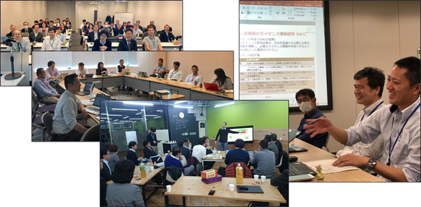
全体会合
隔月で半日のミーティングを実施し、コミュニケーションを活性化
第1回 会合 2017/12/27 @ソニー本社 クリエイティブラウンジ
第2回 会合 2018/2/22 @日立 (品川オフィス)
第3回 会合 2018/4/19 @Panasonic (Wonder Lab Osaka)
第4回 会合 2018/6/13 @トヨタ自動車名古屋オフィス
第5回 会合 2018/8/31 @富士通川崎工場
第6回 会合 2018/10/31 @東芝 (ラゾーナ川崎東芝ビル)
第7回 会合 2018/12/5 @テュフズードジャパン
第8回 会合 2019/2/28 @三菱電機 本社
第9回 会合 2019/4/18 @デンソーテン
第10回 会合 2019/7/16 @富士通 (蒲田ソリューションスクエア)
第11回 会合 2019/9/19 @オリンパス (技術開発センター宇津木)
第12回 会合 2019/12/19 @NEC (NEC 本社ビル)
第13回 会合 2020/2/18 @ディー・エヌ・エー (渋谷ヒカリエ)
CC0-1.0

Slide 13
各国でのコミュニティ活動
2019年以降各国のWG活動が活性化
CC0-1.0

Slide 14
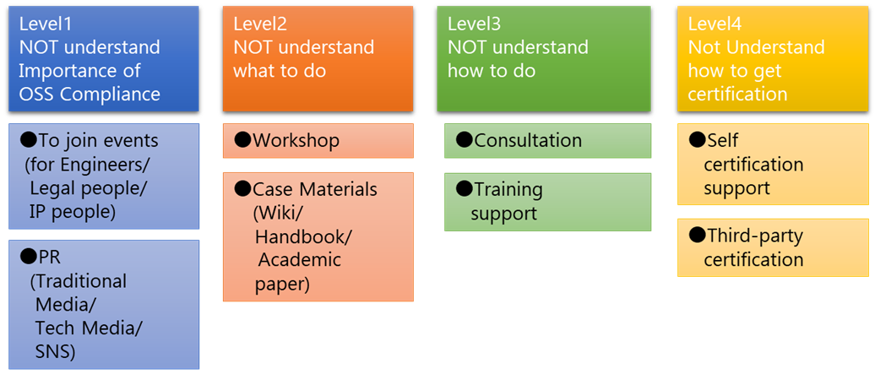
Promotion SWG
そもそもOSSコンプライアンスの重要性を認識していない人々に
戦略的なプロモーションを展開（メンバー募集中です！）
レベル別
対象別
経営層
エンジニア
知財/法務
政府
メディア
学術界
CC0-1.0

Slide 15
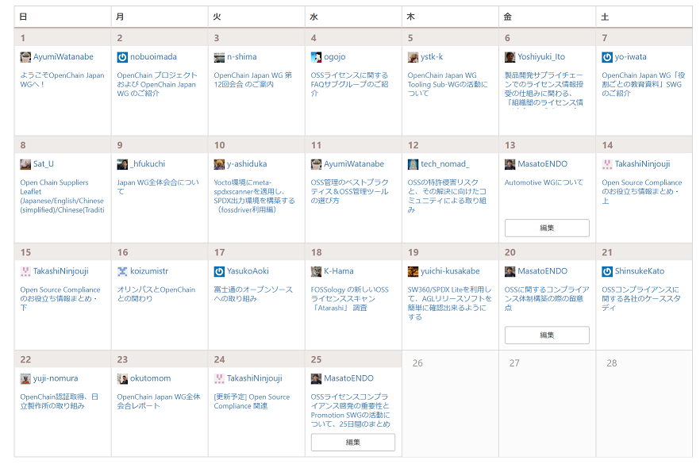
最近の成果① OpenChain Japan WG Advent Calendar 2019
https://qiita.com/advent-calendar/2019/openchainjapanswg
CC0-1.0

Slide 16
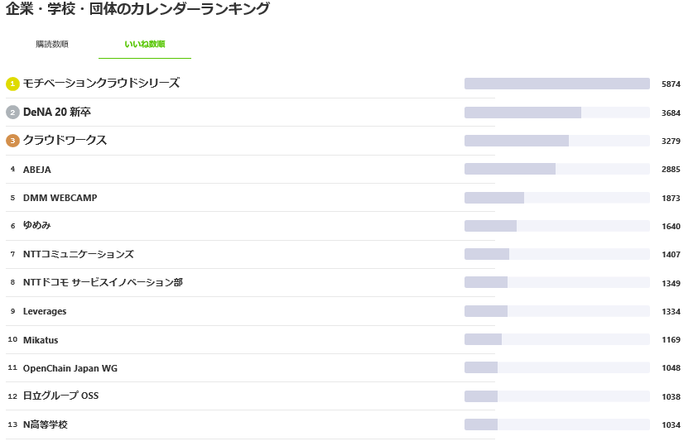
最近の成果① OpenChain Japan WG Advent Calendar 2019
いいね数 総合17位/772カレンダー
https://qiita.com/advent-calendar/2019/ranking/feedbacks/categories/company
CC0-1.0

Slide 17


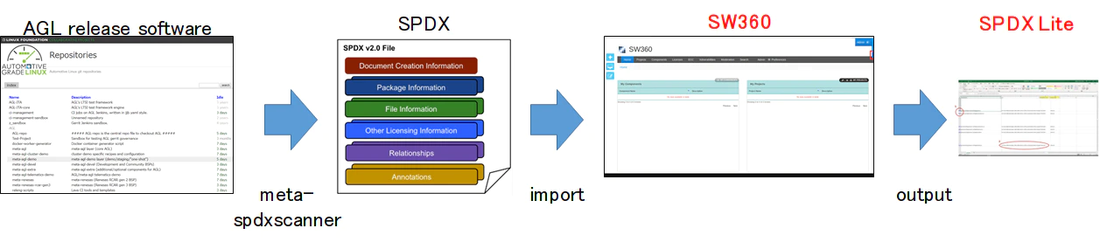
最近の成果② CES2020への出展
●出展の狙い
グローバルな自動車業界における
OSSライセンスコンプライアンスの啓発及びレベル底上
OpenChain参加会社、認証取得会社の増大
●やってきたこと
JPWGのアウトプット（リーフレット、SPDX Lite）をフル活用し、
OpenChainの活動をアピール
CC0-1.0

Slide 18
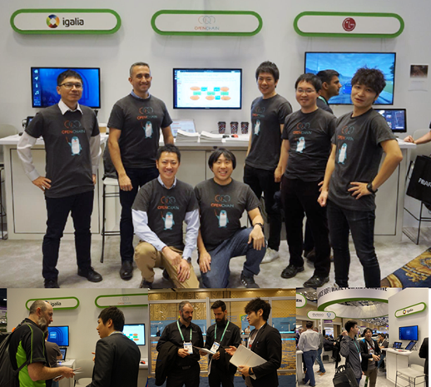
最近の成果② CES2020への出展
●成果
リーフレット配布:1000部達成
個別説明：200名以上
名刺入手：42名⇒ML/WSへ誘導
AGL企業への個別紹介:7社⇒WSへ誘導
メディア取材：1社
●課題：
継続性（成果大のため来年度もという声もあるが…）
国際性（AGLブース自体が日本寄りだが）
コンテンツ（Demoはちょっとマニアック、
ML等への誘導をよりスムーズにする
ツール要）
CC0-1.0

Slide 19
参加者募集！
-社内でOSSコンプラの仕事に正式にリソーセスが割かれていない
-ツールを導入したいがどの部署が費用負担すべきか綱引きになる
-OSSコンプラのことを相談できる弁護士がわからない
-遠方でのOpen Chainの会合に出ようとしても出張費が出ない
こんな方はぜひプロモSGWへご相談ください！
コミュニティ活動の入門にも最適です！
JWGのGITの管理に興味がある方もご参加ください
参加方法：JWGのMLに登録し、MTGの案内があった際に参加表明ください。
遠藤（http://linkedin.com/in/masato-endo-279026159）に直接連絡でもOKです。
CC0-1.0

